Slide 1
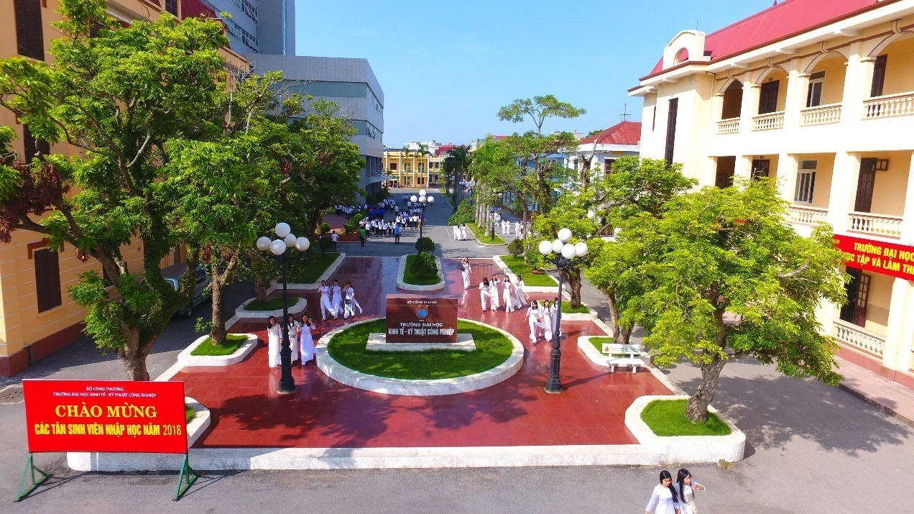
PHÒNG CHÍNH TRỊ VÀ CÔNG TÁC SINH VIÊN
TRƯỜNG ĐẠI HỌC KINH TẾ - KỸ THUẬT CÔNG NGHIỆP

Slide 2

TUẦN SINH HOẠT CÔNG DÂN - SINH VIÊN ĐẦU KHÓA 16 TUYỂN SINH NĂM 2022
NHIỆT LIỆT CHÀO MỪNG CÁC EM TÂN
SINH VIÊN KHÓA 16 NHẬP HỌC NĂM 2022
THAM GIA HỌC TẬP
“TUẦN SINH HOẠT CÔNG DÂN - SINH VIÊN”
NĂM HỌC 2022 - 2023

Slide 3


CÁC VĂN BẢN, QUY ĐỊNH
TUẦN SINH HOẠT CÔNG DÂN - SINH VIÊN ĐẦU KHÓA 16 TUYỂN SINH NĂM 2022
TUẦN SINH HOẠT CÔNG DÂN - SINH VIÊN ĐẦU KHÓA 16
ĐÃ ĐƯỢC NHÀ TRƯỜNG CẬP NHẬT ĐẦY ĐỦ TRÊN
HỆ THỐNG WEBSITE: WWW.UNETI.EDU.VN
TRANG SINH VIÊN: WWW.SINHVIEN.UNETI.EDU.VN
LINK DANH MỤC TLTK: https://uneti.edu.vn/danh-muc-cac-van-ban-tai-lieu-tham-khao-danh-cho-sinh-vien-tuan-sinh-hoat-cong-dan-sinh-vien-dau-khoa-hoc-nam-hoc-2022-2023/
CÓ NHỮNG ĐIỀU TRONG MỘT SỐ QUY ĐỊNH MÀ CÁC EM TÂN SINH VIÊN KHÓA 16 CẦN LƯU Ý!

Slide 4
NHỮNG NỘI DUNG CƠ BẢN CỦA CÁC QUYẾT ĐỊNH
I. Quyết định 745/QĐ-ĐHKTKTCN ngày 20 tháng 8 năm 2018 Quy chế công tác sinh viên của Trường Đại học Kinh tế - Kỹ thuật Công nghiệp đối với chương trình đào tạo đại học, cao đẳng hệ chính quy. https://sinhvien.uneti.edu.vn/sinh-vien/tin-tuc/quyet-dinh-so-475-qd-dhktktcn-ngay-20-10-2018-v-v-ban-hanh-quy-che-cong-tac-sinh-vien-cua-truong-dh-kinh-te-ky-thuat-cong-nghiep-doi-voi-chuong-trinh-.html
Điều 3. Nhiệm vụ của Sinh viên
Điều 4. Quyền của Sinh viên
Điều 5. Các hành vi Sinh viên không được làm

Slide 5
NHỮNG NỘI DUNG CƠ BẢN CỦA CÁC QUYẾT ĐỊNH
II. Quyết định 644/QĐ-ĐHKTKTCN ngày 01 tháng 12 năm 2020 V/v sửa đổi bổ sung một số nội dung của Quy chế đánh giá kết quả điểm rèn luyện được ban hành theo Quyết định 747/QĐ-ĐHKTKTCN ngày 20/8/2018 của Hiệu trưởng Trường Đại học Kinh tế - Kỹ thuật Công nghiệp. (Gồm 5 chương 21 điều) https://sinhvien.uneti.edu.vn/sinh-vien/tin-tuc/quyet-dinh-so-644-qd-dhktktcn-ngay-01-12-2020-v-v-sua-doi-bo-sung-mot-so-noi-dung-cua-quy-che-danh-gia-ket-qua-ren-luyen-sinh-vien-043926.html
Điều 4. Đánh giá về ý thức học tập - Khung điểm đánh giá từ 0 đến 20 điểm.
Điều 5. Đánh giá về ý thức và kết quả chấp hành nội quy, quy chế, quy định trong nhà trường - Khung điểm đánh giá từ 0 đến 25 điểm.
Điều 6. Đánh giá về ý thức và kết quả tham gia các hoạt động chính trị - xã hội, văn hoá, văn nghệ, thể thao, phòng chống các tệ nạn xã hội - Khung điểm đánh giá từ 0 đến 20 điểm.
Điều 7. Đánh giá về ý thức công dân trong quan hệ với cộng đồng - Khung điểm đánh giá từ 0 đến 25 điểm.
Điều 8. Đánh giá về ý thức và kết quả tham gia công tác cán bộ lớp, các đoàn thể, tổ chức trong nhà trường hoặc đạt được thành tích đặc biệt trong học tập, rèn luyện - Khung điểm đánh giá từ 0 đến 10 điểm.
Điều 9. Điểm rèn luyện mặc định của sinh viên Căn cứ vào điều kiện thực tế của Nhà trường khi sử dụng phần mềm vào quản lý, để tạo mọi điều kiện thuận lợi cho sinh viên trong việc đánh giá điểm rèn luyện cũng như công tác quản lý của Nhà trường, sau khi kết thúc học kỳ và tiến hành đánh giá điểm rèn luyện, sinh viên chấp hành tốt và không có vi phạm gì thì điểm rèn luyện của sinh viên đó được xác định là 70 điểm (bẩy mươi điểm) cho cả sinh viên hệ đại học và sinh viên hệ cao đẳng.
Điều 10. Khung đánh giá điểm rèn luyện sinh viên

Slide 6
NHỮNG NỘI DUNG CƠ BẢN CỦA CÁC QUYẾT ĐỊNH
Điều 12. Phân loại kết quả rèn luyện
1. Kết quả rèn luyện được phân thành các loại: Xuất sắc, Tốt, Khá, Trung bình, Yếu và Kém.
2. Phân loại kết quả rèn luyện:
Lưu ý: Kết quả rèn luyện trong các kỳ học được sử dụng để xét học bổng của mỗi kỳ.
STT | Điểm rèn luyện | Phân loại điểm rèn luyện | Ghi chú
1 | Từ 90 đến 100 điểm | Đạt loại Xuất sắc
2 | Từ 80 đến dưới 90 điểm | Đạt loại Tốt
3 | Từ 65 đến dưới 80 điểm | Đạt loại Khá
4 | Từ 50 đến dưới 65 điểm | Đạt loại Trung bình
5 | Từ 35 đến dưới 50 điểm | Đạt loại Yếu
6 | Dưới 35 điểm | Đạt loại Kém

Slide 7
NHỮNG NỘI DUNG CƠ BẢN CỦA CÁC QUYẾT ĐỊNH
III. Quyết định 676/QĐ-ĐHKTKTCN ngày 05 tháng 9 năm 2022 V/v sửa đổi, bổ sung một số điều của Quy định về học bổng khuyến khích học tập đối với sinh viên Trường Đại học Kinh tế - Kỹ thuật Công nghiệp ban hành kèm theo Quyết định số 748/QĐ-ĐHKTKTCN ngày 20/10/2018: https://uneti.edu.vn/quyet-dinh-sua-doi-bo-sung-mot-so-dieu-cua-quy-dinh-ve-hoc-bong-khuyen-khich-hoc-tap-doi-voi-sinh-vien-truong-dai-hoc-kinh-te-ky-thuat-cong-nghiep-ban-hanh-kem-theo-quyet-dinh-so-748-qd-dhktktcn-n/
Điều 2. Tiêu chuẩn xét, cấp học bổng khuyến khích học tập
Điều 3. Phân loại học bổng và mức học bổng KKHT được quy định cho từng loại học bổng
TT | Phân loại học bổng | Mức học bổng khuyến khích học tập | Hệ số
1 | Loại Khá (3) | Tổng số tín chỉ của các học phần được tính điểm trung bình trong học kỳ x MHP/TC | 1,0
2 | Loại Giỏi (2) | Tổng số tín chỉ của các học phần được tính điểm trung bình trong học kỳ x MHP/TC | 1,1
3 | Loại Xuất sắc (1) | Tổng số tín chỉ của các học phần được tính điểm trung bình trong học kỳ x MHP/TC | 1,2

Slide 8
NHỮNG NỘI DUNG CƠ BẢN CỦA CÁC QUYẾT ĐỊNH
PHÂN BỔ QUỸ HỌC BỔNG KKHT
TT | Tiêu chí | Xếp loại học bổng
 |  | Loại Xuất sắc (1) | Loại Giỏi (2) | Loại Khá (3)
1 | Điểm TBC học tập | Đạt điểm học tập loại Xuất sắc | Đạt điểm học tập loại Giỏi trở lên | Đạt điểm học tập loại Khá trở lên
2 | Điểm rèn luyện | Đạt điểm RL loại Xuất sắc | Đạt điểm RL loại Tốt trở lên | Đạt điểm RL loại Khá trở lên
3 | Phân bổ tỷ lệ (%) từ quỹ học bổng KKHT | Tối đa 20% | Tối đa 20% | Tối thiểu 60%
Học bổng lấy liền mạch từ cao xuống thấp không ngắt quãng, trong trường hợp không sử dụng hết quỹ học bổng cấp cho Sinh viên của ngành học, khóa học sẽ do Hiệu trưởng Nhà trường quyết định.

Slide 9
NHỮNG NỘI DUNG CƠ BẢN CỦA CÁC QUYẾT ĐỊNH
IV. Quyết định 672/QĐ-ĐHKTKTCN ngày 05 tháng 9 năm 2022 Quy định về miễn, giảm học phí và hỗ trợ chi phí học tập đối với sinh viên Trường Đại học Kinh tế - Kỹ thuật Công nghiệp. https://uneti.edu.vn/quyet-dinh-ban-hanh-quy-dinh-ve-mien-giam-hoc-phi-va-ho-tro-chi-phi-hoc-tap-doi-voi-sinh-vien-truong-dai-hoc-kinh-te-ky-thuat-cong-nghiep/
Điều 3. Đối tượng được miễn học phí
- Người có công với cách mạng và thân nhân của người có công với cách mạng
- Sinh viên khuyết tật
- Sinh viên từ 16 đến 22 tuổi không có nguồn nuôi dưỡng đang học đại học văn bằng thứ nhất thuộc đối tượng hưởng trợ cấp xã hội hàng tháng theo quy định tại khoản 1 và 2 Điều 5 Nghị định số 20/2021/NĐ-CP ngày 15/3/2021 của Chính phủ về chính sách trợ cấp xã hội đối với đối tượng bảo trợ xã hội.
- Sinh viên là người dân tộc thiểu số thuộc hộ nghèo và hộ cận nghèo theo quy định của Thủ tướng Chính phủ.
- Học sinh, sinh viên người dân tộc thiểu số rất ít người, ở vùng có điều kiện kinh tế - xã hội khó khăn và vùng đặc biệt khó khăn (Người dân tộc thiểu số rất ít người bao gồm: La Hủ, La Ha, Pà Thẻn, Lự, Ngái, Chứt, Lô Lô, Mảng, Cống, Cờ Lao, Bố Y, Si La, Pu Péo, Rơ Măm, BRâu, Ơ Đu).

Slide 10
NHỮNG NỘI DUNG CƠ BẢN CỦA CÁC QUYẾT ĐỊNH
Điều 4. Đối tượng được giảm học phí
1. Đối tượng được giảm 70% học phí: Sinh viên là người dân tộc thiểu số (ngoài đối tượng dân tộc thiểu số rất ít người) ở thôn/bản đặc biệt khó khăn, xã khu vực III vùng dân tộc và miền núi, xã đặc biệt khó khăn vùng bãi ngang ven biển hải đảo theo quy định của cơ quan có thẩm quyền.
2. Đối tượng được giảm 50% học phí: Sinh viên là con cán bộ, công chức, viên chức, công nhân mà cha hoặc mẹ bị tai nạn lao động hoặc mắc bệnh nghề nghiệp được hưởng trợ cấp thường xuyên.
Điều 8. Hồ sơ miễn, giảm học phí và hỗ trợ chi phí học tập:
- Sinh viên phải có hồ sơ đề nghị miễn, giảm học phí gửi về Nhà trường (nộp qua Phòng CT&CTSV) như sau:
- Đơn xin miễn giảm học phí theo mẫu.
- Tùy theo từng loại đối tượng được miễn giảm học phí là bản sao chứng thực các loại giấy tờ liên quan.
Lưu ý: - Trong quá trình học tập, Sinh viên thuộc đối tượng được hưởng chế độ miễn, giảm học phí; hỗ trợ chi phí học tập không nộp đơn đề nghị và kèm theo đầy đủ các giấy tờ cần thiết theo quy định thì chỉ được hưởng chế độ miễn, giảm học phí; hỗ trợ chi phí học tập tính từ ngày Nhà trường nhận được đầy đủ hồ sơ và không được giải quyết truy lĩnh tiền miễn, giảm học phí; hỗ trợ chi phí học tập đối với thời gian đã học từ trước thời điểm Sinh viên gửi hồ sơ đề nghị kèm theo các giấy tờ cần thiết có liên quan.
- Đối với SV là người dân tộc thiểu số phải nộp giấy xác nhận thuộc hộ nghèo hoặc cận nghèo vào đầu mỗi năm dương lịch.

Slide 11
NHỮNG NỘI DUNG CƠ BẢN CỦA CÁC QUYẾT ĐỊNH
V. Quyết định về tín dụng đối với HSSV (Quyết định 157/2007/QĐ-TTg, Quyết định 05/2022/QĐ-TTg,)
Điều 1. Mức vay tối đa: là 4000.000 đồng/tháng/HSSV
Điều 2. Đối tượng được vay vốn:
- Sinh viên có hoàn cảnh khó khăn.
Điều 8. Trình tự và thủ tục vay vốn:
- Sinh viên đề nghị cấp giấy xác nhận vay vốn theo mẫu quy định tại Bộ phận 1 cửa.
- Gia đình làm đơn xin vay vốn (theo mẫu của ngân hàng) kèm theo giấy xác nhận của Nhà trường nộp về Ngân hàng chính sách địa phương.
- Ngân hàng chính sách xã hội quy định hồ sơ vay vốn, trình tự và thủ tục cho vay, trả nợ đơn giản, rõ ràng, dễ thực hiện.

Slide 12
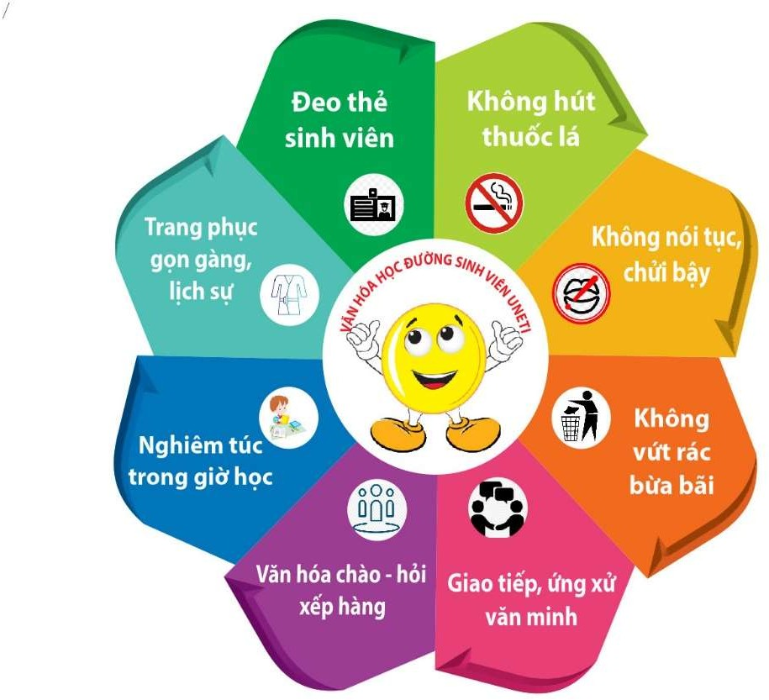
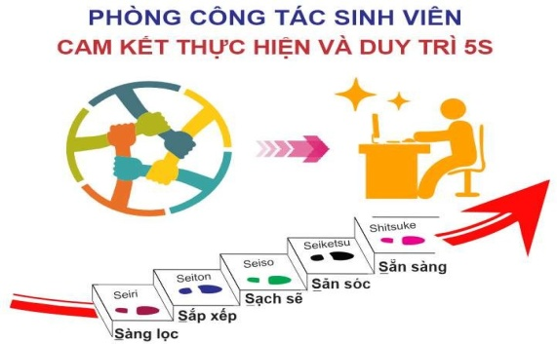
NHỮNG NỘI DUNG CƠ BẢN CỦA CÁC QUYẾT ĐỊNH
VI. Quyết định 673/QĐ-ĐHKTKTCN ngày 05 tháng 9 năm 2022 Ban hành Quy định về thực hiện nếp sống văn hóa học đường và môi trường học tập 5S đối với người học tại Trường Đại học Kinh tế - Kỹ thuật Công nghiệp. https://uneti.edu.vn/quyet-dinh-ban-hanh-quy-dinh-ve-thuc-hien-nep-song-van-hoa-hoc-duong-va-moi-truong-hoc-tap-5s-doi-voi-nguoi-hoc-tai-truong-dai-hoc-kinh-te-ky-thuat-cong-nghiep/
THỰC HIỆN NẾP SỐNG VĂN HÓA HỌC ĐƯỜNG SINH VIÊN UNETI
Phòng Chính trị và Công tác Sinh viên: Cam kết thực hiện và duy trì hoạt động này theo mô hình quản lý 5S

Slide 13

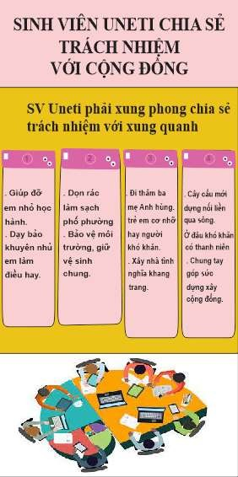



THỰC HIỆN NẾP SỐNG VĂN HÓA HỌC ĐƯỜNG SINH VIÊN UNETI

Slide 14

MỘT SỐ CHỦ TRƯƠNG, ĐỊNH HƯỚNG CỦA NHÀ TRƯỜNG
TRONG NĂM HỌC 2022 - 2023 VỀ CÔNG TÁC SINH VIÊN

Slide 15

1.Tiếp tục giữ vững và làm tốt hơn nữa công tác giáo dục chính trị tư tưởng sinh viên; duy trì nề nếp sinh hoạt, thường xuyên đổi mới nội dung, phương pháp tổ chức các hoạt động đối
thoại giữa lãnh đạo Nhà trường, các đơn vị chức năng với đại diện các lớp, sinh viên trong toàn Trường;
2.Triển khai kế hoạch, phối hợp tuyên truyền, giáo dục và từng bước thực hiện thành công chương trình xây dựng nếp sống “Văn hóa học đường Sinh viên Uneti” theo mô hình quản lý
5S trong năm học 2022 - 2023;
3.Tăng cường công tác giáo dục, lựa chọn, bồi dưỡng QCƯT, tạo nguồn và phát triển Đảng trong sinh viên, góp phần làm tốt công tác giáo dục chính trị tư tưởng, đạo đức trong sinh
viên Uneti;

Slide 16
4. Nghiên cứu xây dựng mô hình "tự quản", xây dựng và nhân rộng tấm gương Sinh viên tiêu biểu, tích cực trong học tập, rèn luyện, các hành động cao đẹp; gương người tốt, việc tốt trong
sinh viên và nét văn hóa truyền thống mang thương hiệu Uneti; "lấy cái đẹp, dẹp cái xấu", "lấy Sinh viên quản lý, giáo dục Sinh viên".
5. Ứng dụng công nghệ thông tin và các nền tảng mạng xã hội trong quản lý; hướng dẫn Sinh viên trong các hoạt động liên quan đến quyền và nghĩa vụ của Sinh viên;
6. Xây dựng tác phong làm việc của cán bộ, viên chức Phòng CT&CTSV với tôn chỉ: “ Thân thiện – Chuyên nghiệp – Đồng hành và chia sẻ” theo mô hình quản lý 5S, hướng tới phục vụ người học được tốt hơn.

Slide 17
CHẾ ĐỘ, CHÍNH SÁCH ƯU TIÊN DÀNH CHO SINH VIÊN UNETI
1. SINH VIÊN DIỆN ĐỐI TƯỢNG CHÍNH SÁCH, ĐƯỢC XÉT MIỄN, GIẢM HỌC PHÍ, CHI PHÍ HỖ TRỢ HỌC TẬP THEO ĐÚNG QUY ĐỊNH CỦA NHÀ NƯỚC;
2. ĐƯỢC XÉT VÀ CẤP HỌC BỔNG KHUYẾN KHÍCH HỌC TẬP TRONG SUỐT THỜI GIAN THEO HỌC TẠI TRƯỜNG, MỨC CAO NHẤT BẰNG 120% HỌC PHÍ;
3. ĐƯỢC XÉT VÀ CẤP HỌC BỔNG HỖ TRỢ HỌC TẬP TRONG SUỐT THỜI GIAN THEO HỌC TẠI TRƯỜNG, MỨC CAO NHẤT BẰNG 100% HỌC PHÍ ĐỐI VỚI SINH VIÊN CÓ HOÀN CẢNH KHÓ KHĂN VÀ CÁC HỌC BỔNG TÀI TRỢ KHÁC,...; https://uneti.edu.vn/thong-bao-ve-viec-thu-ho-so-dang-ky-xet-cap-hoc-bong-htht-hoc-ky-i-nam-hoc-2022-2023-doi-voi-sinh-vien-dai-hoc-he-chinh-quy/

Slide 18
CHẾ ĐỘ, CHÍNH SÁCH ƯU TIÊN DÀNH CHO SINH VIÊN UNETI
4. ĐƯỢC XÉT GIỚI THIỆU ĐI HỌC CẢM TÌNH ĐẢNG, ĐƯỢC XÉT KẾT NẠP VÀO ĐẢNG CỘNG SẢN VIỆT NAM NGAY TRÊN GHẾ NHÀ TRƯỜNG (Năm học 2021 - 2022 đã có 20 SV được kết nạp Đảng); https://uneti.edu.vn/thong-bao-ve-viec-xet-gioi-thieu-doan-vien-sinh-vien-uu-tu-di-hoc-lop-doi-tuong-phat-trien-dang-nam-2022/
4. ĐƯỢC THAM GIA CÁC HOẠT ĐỘNG PHONG TRÀO, NGHIÊN CỨU KHOA HỌC, KHỞI NGHIỆP SÁNG TẠO, THAM GIA THI SINH VIÊN GIỎI DO NHÀ TRƯỜNG, BỘ VÀ NHÀ NƯỚC TỔ CHỨC VÀ NHIỀU QUYỀN LỢI, ƯU TIÊN ĐẬM NÉT VĂN HÓA UNETI,…https://uneti.edu.vn/vong-chung-ket-cuoc-thi-y-tuong-sang-tao-khoi-nghiep-sinh-vien-uneti-nam-hoc-2021-2022/
6. ĐƯỢC XÉT TẶNG DANH HIỆU THI ĐUA, KHEN THƯỞNG, VINH DANH SINH VIÊN TIÊU BIỂU, TÍCH CỰC; CÓ NHIỀU ĐÓNG GÓP CHO CÁC PHONG TRÀO, HOẠT ĐỘNG CỦA NHÀ TRƯỜNG,… https://uneti.edu.vn/thong-bao-ve-viec-lua-chon-sinh-vien-khoa-13-14-va-15-tieu-bieu-xuat-sac-de-nha-truong-bieu-duong-khen-thuong-trong-le-khai-giang-nam-hoc-moi-2022-2023/

Slide 19
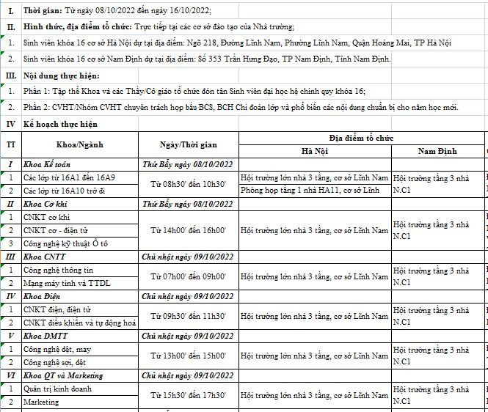
KẾ HOẠCH TỔ CHỨC ĐÓN SINH VIÊN KHÓA 16 TRỰC TIẾP TẠI TRƯỜNG CỦA CÁC KHOA CHUYÊN MÔN https://uneti.edu.vn/thong-bao-huong-dan-to-chuc-thuc-hien-dau-khoa-doi-voi-sinh-vien-khoa-16-tuyen-sinh-nam-2022/

Slide 20
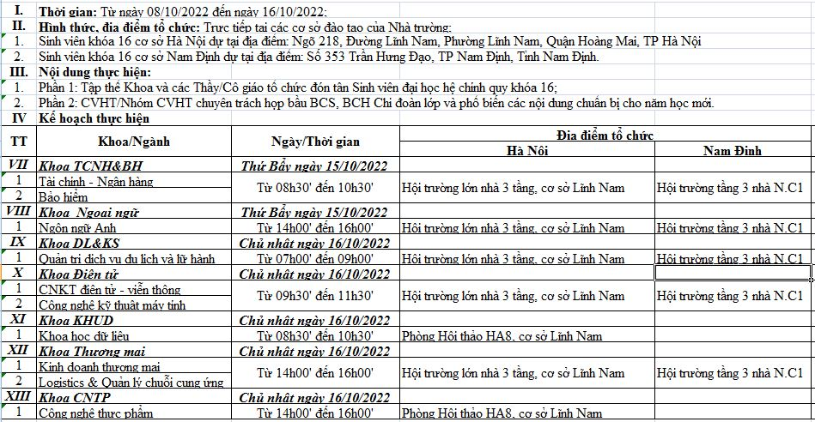
KẾ HOẠCH TỔ CHỨC ĐÓN SINH VIÊN KHÓA 16 TRỰC TIẾP TẠI TRƯỜNG CỦA CÁC KHOA CHUYÊN MÔN https://uneti.edu.vn/thong-bao-huong-dan-to-chuc-thuc-hien-dau-khoa-doi-voi-sinh-vien-khoa-16-tuyen-sinh-nam-2022/

Slide 21
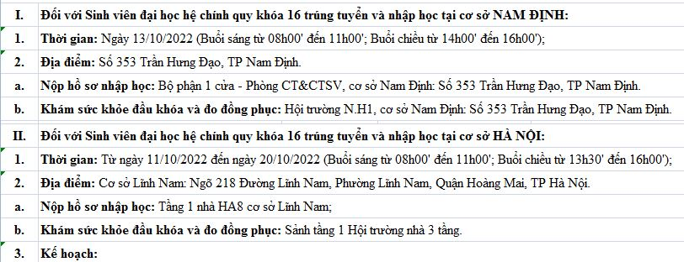
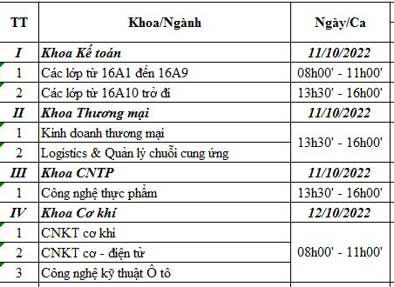
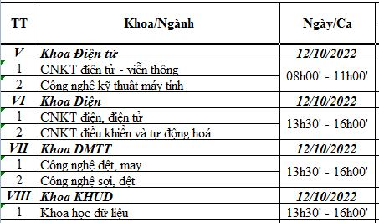
KẾ HOẠCH, THỜI GIAN VÀ ĐỊA ĐIỂM THU HỒ SƠ NHẬP HỌC VÀ KHÁM SỨC KHỎE ĐẦU KHÓA
https://uneti.edu.vn/thong-bao-huong-dan-to-chuc-thuc-hien-dau-khoa-doi-voi-sinh-vien-khoa-16-tuyen-sinh-nam-2022/

Slide 22
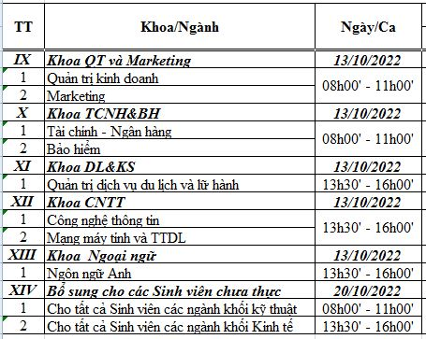
KẾ HOẠCH, THỜI GIAN VÀ ĐỊA ĐIỂM THU HỒ SƠ NHẬP HỌC VÀ KHÁM SỨC KHỎE ĐẦU KHÓA
https://uneti.edu.vn/thong-bao-huong-dan-to-chuc-thuc-hien-dau-khoa-doi-voi-sinh-vien-khoa-16-tuyen-sinh-nam-2022/

Slide 23
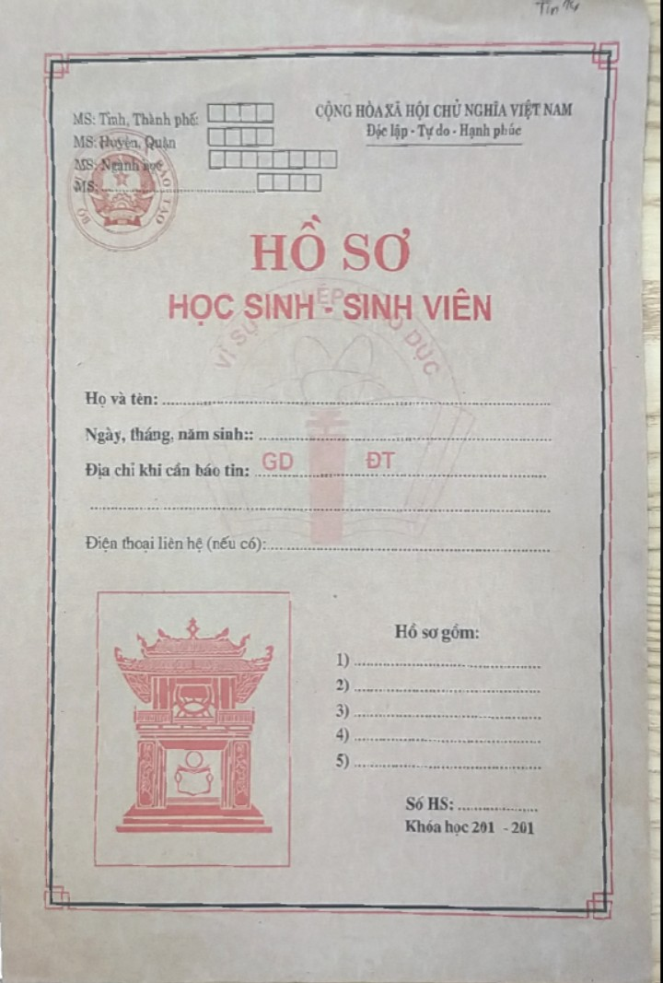
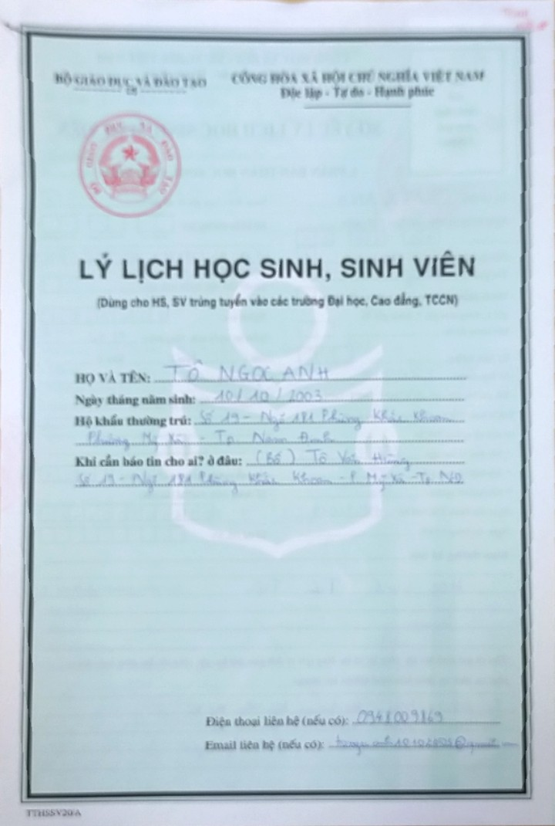
CÁC DANH MỤC YÊU CẦU NỘP HỒ SƠ NHẬP HỌC THEO HƯỚNG DẪN Ở PHỤ LỤC 2 CỦA THÔNG BÁO HƯỚNG DẪN NHẬP HỌC https://uneti.edu.vn/huong-dan-nhap-hoc/

Slide 24

MỘT SỐ LƯU Ý ĐỐI VỚI CÁC EM TÂN SINH VIÊN KHÓA 16
1
Sinh viên tham gia đầy đủ các buổi SH đầu khóa theo kế hoạch: 2 buổi online, 1 buổi SH Khoa, 1 buổi KSK và nộp HS; https://uneti.edu.vn/thong-bao-huong-dan-to-chuc-thuc-hien-dau-khoa-doi-voi-sinh-vien-khoa-16-tuyen-sinh-nam-2022
Sinh viên có nguyện vọng học lớp chất lượng các em khẩn trương đăng ký để được Nhà trường xét duyệt vào lớp CL nếu sinh viên đủ điều kiện (CS Nam Định không mở lớp chất lượng); https://uneti.edu.vn/wp-content/uploads/2022/09/4.-Gioi-thieu-mo-hinh-dao-tao-chuong-trinh-chat-luong-1.pdf
2
Hiện tại Nhà trường đang tổ chức tuyển sinh thêm 2 ngành mới: các em SV đã trúng tuyển ngành QTKD đợt 1 có thể đăng ký xét tuyển sang ngành Marketing; ngành KDTM có thể đăng ký xét tuyển sang ngành Logistics & QL chuỗi cung ứng (Nhà trường sẽ xét duyệt cho những SV đủ điều kiện); https://uneti.edu.vn/thong-bao-tuyen-sinh-nam-2022-dot-2/
3
4
Một số ngành ở cơ sở Nam Định nếu số lượng SV không đủ điều kiện mở lớp thì các em sẽ được ưu tiên chuyển sang ngành tương ứng;
5
Nhà trường đề nghị các em SV khóa 16 thường xuyên truy cập vào trang cá nhân để thực hiện một số khảo sát của SV theo kế hoạch.

Slide 25






MỘT SỐ KÊNH LIÊN HỆ VỚI PHÒNG CT&CTSV
ONLINE
OFFLINE
Cơ sở Hà Nội:
Cơ sở Minh Khai:
Phòng 106 nhà H.A3 - Khu giảng đường, Trường Đại học Kinh tế - Kỹ thuật Công nghiệp - Ngõ 454,
Phố Minh Khai, Hai Bà Trưng, Hà Nội; Điện thoại: 0243.6339857
- Cơ sở Lĩnh Nam:
Phòng 103 nhà H.A8 - Khu giảng đường, Trường Đại học Kinh tế - Kỹ thuật Công nghiệp - Ngõ 218,
Phố Lĩnh Nam, Hoàng Mai, Hà Nội.
Điện thoại: 0243.2336137
ơ sở Nam Định:
- Tầng 1 khu nhà Văn phòng - Số 353 Trần Hưng Đạo, Thành phố Nam Định.
Điện thoại: 02283.841609
Facebook
-
https://www.facebook.com/CTSV.UNETI
Zoom
ID: 934 7316 3890 - Pass: uneti
Email
sv.phongctsv@uneti.edu.vn
C

Slide 26


LƯU Ý KHUYẾN KHÍCH CÁC BẠN SINH VIÊN NÊN:
THƯỜNG XUYÊN TRUY CẬP WEBSITE TRƯỜNG:
WWW.UNETI.EDU.VN
TRANG CÁ NHÂN: WWW.SINHVIEN.UNETI.EDU.VN
CÁC FANPAGES, NHÓM,… CỦA ĐƠN VỊ, TỔ ĐỘI, CLB, KHOA,…CỦA NHÀ TRƯỜNG
ĐỂ ĐƯỢC CẬP NHẬT THÔNG TIN MỘT CÁCH NHANH CHÓNG, ĐẦY ĐỦ, CHÍNH XÁC.

Slide 27


TUẦN SINH HOẠT CÔNG DÂN - SINH VIÊN ĐẦU KHÓA 16
MỘT NĂM HỌC MỚI ĐÃ BẮT ĐẦU
CHÚC CÁC EM TÂN SINH VIÊN KHÓA 16 LUÔN VỮNG VỀ Ý CHÍ, MẠNH VỀ THỂ CHẤT, TƯƠI SÁNG VỀ TÂM HỒN, LUÔN GIỮ ĐƯỢC BẦU NHIỆT HUYẾT CỦA TUỔI TRẺ ĐỂ KHẮC PHỤC MỌI KHÓ KHĂN, HOÀN THÀNH XUẤT SẮC VÀ ĐẠT KẾT QUẢ CAO NHẤT TRONG HỌC TẬP VÀ RÈN LUYỆN
DƯỚI MÁI TRƯỜNG UNETI THÂN YÊU!
ThS Lê Mạnh Thắng - Trưởng phòng CT&CTSV

Slide 28

TRÂN TRỌNG CẢM ƠN!

